Slide 1
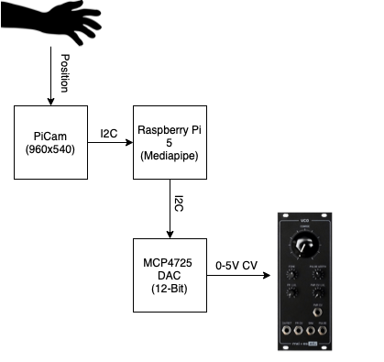
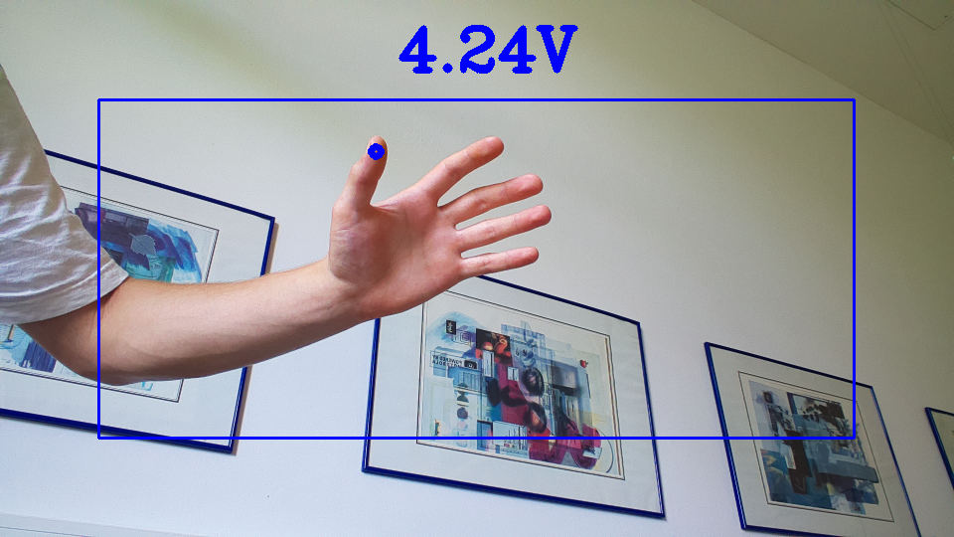
Handgesteuerte CV-Erzeugung für modulare Synthesizer David Lohner, Moritz Albert (SoSe 2024)
Projektziel
Um Synthesizer-Parameter möglichst intuitiv zu steuern, soll eine handgesteuerte CV-Erzeugung auf einem Mikrocontroller implementiert werden. Diese ermöglicht es Nutzer:innen die Steuerspannung durch Handbewegungen zu beeinflussen. Der Ausgangsbereich soll dabei die für modulare Synthesizer üblichen 0 bis 5V umfassen.
Umsetzung
Die Software wurde auf einem Raspberry Pi 5 (64-Bit) unter Python 3.11 entwickelt und getestet. Als Eingabe dient eine Kamera, deren Auflösung auf 960x540 Pixel (qHD) skaliert wurde. Mit der MediaPipe-Anwendung „hands“ werden markante Punkte der Hand im Bild detektiert. Basierend auf den ermittelten Bildkoordinaten der Daumenspitze wird die Höhe der Steuerspannung festgelegt. Zwischen der oberen und unteren Rahmenkante lässt sich so ein Spannungsbereich von 0 bis 5V einstellen. Verlässt der Daumen den Rahmen seitlich, bleibt der Ausgangswert konstant. Die Erzeugung der Steuerspannung erfolgt durch einen MCP4725-DAC.
Ergebnis
Bei einer qHD-Auflösung lässt sich eine durchschnittliche Bildwiederholungsrate von 25 FPS erzielen. Dies ermöglicht Modulationen mit Frequenzen bis zu 12,5 Hz, die somit eindeutig im musikalisch nutzbaren Spektrum liegen.

